Slide 1
کنترل پروژه دانشگاه جامع علمی کاربردی کارخانجات مخابراتی ایران (ITMC) نیمسال اول 94-93

Slide 2
فصل سوم
برنامه ریزی وکنترل پروژه

Slide 3
برنامه ریزی و کنترل پروژه
در یک تعریف ساده برنامه ریزی عبارت است از مجموعه ای از مدارک و دستورالعمل ها، جهت اجرای پروژه مطابق قرارداد و خواسته های مدیران. در گذشته برنامه ریزی توسط مدیریان پروژه و مجریان آنها صورت می گرفت اما امروزه با پیشرفت تکنولوژی، رشد پروژه ها و بالا رفتن هزینه و زمان آنها نیاز است تا مدیران پروژه ها با دقت بیشتری کمیت های پروژه را تحت نظر داشته باشند .
به دلیل مشکلات بسیار زیاد پروژه، مدیر پروژه قادر نخواهد بود تا این مساله را به تنهایی پیگیری نماید و در این راستا واحدی به نام کنترل پروژه جهت کنترل برنامه های زمانبندی در طول پروژه ایجاد شده است.

Slide 4
ادامه برنامه ریزی و کنترل پروژه
برنامه ريزي، بر روي تعيين اهداف و جهت ها متمرکز است و کنترل، کارها را به سمت آن هدف و جهت ها هدايت مي کند.
برنامه ريزي، منابع را به فعاليتها تخصيص مي دهد و کنترل، براي استفاده مؤثر و مناسب از منابع کوشش مي کند.
برنامه ريزي، عواملي مثل نوع فعاليت، حجم و اندازه فعاليت، مدت زمان اجرا، منابع مصرفي و... را براي فعاليتها پيش بيني مي کند و کنترل پروژه در عمل آنها را کنترل مي کند.
برنامه ريزي، انگيزه لازم را به منظور دستيابي به اهداف تعيين شده در کارکنان ايجاد مي کند و کنترل، در صورت نيل به اهداف، براي تشويق آنها مورد استفاده قرار مي گيرد.

Slide 5
نمودار فرايند برنامه ريزي و کنترل پروژه
شروع
1- تعريف و تعيين مشخصات پروژه
3- تعيين پارامترهاي برنامه ريزي پروژه
2 – طراحي WBS و تعيين فعاليتهاي پروژه
4- تعيين سازمان و روش اجرا، پارامترهاي برنامه ريزي فعاليتها و رسم شبکه
5- تهيه برنامه زمانبندي اوليه پروژه
8- تخصيص منابع
10- ايجاد اصلاحات در صورت لزوم
بلي
7- آيا
برنامه زمانبندي قابل
اصلاح است؟
6- آيا
برنامه زمانبندي قابل
قبول است؟
9و23- تصميم گيري مدير پروژه
22- تهيه گزارش دوره اي پيشرفت پروژه و علل مغايرتها
بلي
21- اقدام
جهت ايجاد
اصلاحات در
برنامه و تهيه
گزارش دوره اي
پيشرفت پروژه
به همراه
اصلاحات
ايجاد شده
11- تعيين دوره کنترل
20- آيا
مغايرتهاي موجود ناشي از
اشکال در برنامه است؟
12- تعيين روند پيشرفت برنامه اي پروژه در طول اجرا
بلي
13- بودجه ريزي پروژه
14- جمع آوري اطلاعات واقعي اجراي فعاليتها در انتهاي هر دوره کنترل
15-
آيا پروژه به اتمام رسيده است؟
بلي
16- تهيه
گزارش نهائي
جامعي از
اجراي کل
پروژه
19- تعيين علل مغايرتها
بلي
17-
آيا وضعيت واقعي با برنامه تطابق دارد؟
18- تهيه گزارش دوره اي پيشرفت
پايان

Slide 6
گام هاي برنامه ريزي و کنترل پروژه
13- بودجه ريزي پروژه
14- جمع آوري اطلاعات واقعي
15- مرحله زماني انجام پروژه
16- تهيه گزارش نهايي
17- تطابق با برنامه
18- تهيه گزارش دوره اي
19- تعيين علل مغايرت ها
20- وجود يا نبود اشکال در برنامه
21- اقدام جهت ايجاد اصلاحات
22- تهيه گزارش دوره اي
23- تصميم گيري مدير پروژه
1- تعريف پروژه و تعيين مشخصات آن
2- طراحي ساختار اجزاي
WBS (Work Break down Structure)
3- تعيين پارامترهاي برنامه ريزي پروژه
4- تهيه اطلاعات فعاليت ها و شبکه پروژه
5- تهيه برنامه زمان بندي اوليه پروژه
6- قابل قبول بودن برنامه
7- قابل اصلاح بودن برنامه
8- تخصيص منابع
9- تصميم گيري مدير پروژه
10- اقدام براي ايجاد اصلاحات
11- تعيين دوره کنترل
12- تعيين درصد پيشرفت پروژه

Slide 7
فرآيند برنامه‌ريزي در يك نگاه
تعريف محدوده پروژه
شناسايي فعاليتهاي پروژه
برآورد مدت زمان، منابع لازم و هزينه فعاليتها
ترسيم شبكه پروژه (برداري- گرهي)
زمانبندي پروژه و برنامه ريزي منابع
نهايي كردن زمانبندي

Slide 8
محدوده پروژه
Scope of Project
1- دلايل اجراي پروژه
پاسخ به تقاضاي بازار
درخواست مشتري
رفع نيازهاي كاري
ارتقاء و توسعه فن‌آوري
...

Slide 9
محدوده پروژه
Scope of Project
1- دلايل اجراي پروژه
2- شرح محصول يا مقصد (Goal)
مشخصه‌هاي (كمي و كيفي) محصولات يا خدماتي كه پروژه در ايجاد آنها متعهد گرديده است .
در ابتداي پروژه به اختصار تهيه شده، اما به مرور و متناسب با پيشرفت پروژه به تفصيل بيشتر تكميل و مدون مي‌شود.

Slide 10
محدوده پروژه
Scope of Project
1- دلايل اجراي پروژه
2- شرح محصول يا مقصد (Goal)
3- اقلام تحويلي پروژه (Deliverables)
عنوان و مشخصات اصلي اقلام قابل تحويل پروژه، كه حصول كامل به آنها، نشانه اختتام پروژه مي‌باشد، مي‌بايستي طي ليست كوتاه و مختصري تهيه گردد.
مثلا يك پروژه نرم‌افزاري داراي اقلام تحويلي بشرح زير است:
كدهاي برنامه‌نويسي، راهنماي كاربران و آموزش نرم‌افزار

Slide 11
محدوده پروژه
Scope of Project
معيارهاي قابل سنجشي است كه مي‌بايستي موفقيت در اجراي پروژه را در حصول به آنها دانست.
1- دلايل اجراي پروژه
برخي از اين معيارها از ابعاد هزينه، زماني و كيفيتي مي‌باشند. لازم است كه ارزش مقداري معيارها تعيين شده باشد.
2- شرح محصول يا مقصد (Goal)
3- اقلام تحويلي پروژه(Deliverables)
عده‌اي به غلط محصولات پروژه را همان اهداف پروژه مي‌دانند، در حاليكه اهداف پروژه شامل فاكتورهاي مهم تعيين ميزان موفقيت در اجراي پروژه مي‌باشد.
4- اهداف(Objectives) پروژه
بسياري از پروژه‌ها به بهره‌برداري مي‌رسند، اما بسياري از اهداف خود از ابعاد اقتصادي و يا اجتماعي و يا بسياري از ابعاد ديگر نايل نمي‌شوند.

Slide 12
محدوده پروژه
Scope of Project
1- دلايل اجراي پروژه
2- شرح محصول يا مقصد (Goal)
3- اقلام تحويلي پروژه (Deliverables)
فرضيات، ريسك‌ها و موانع
4- اهداف(Objectives) پروژه
آناليزهاي اقتصادي پروژه
5- موارد تكميلي
محدوديتهاي كاري و محيطي و...

Slide 13
محدوده پروژه
Scope of Project
1- دلايل اجراي پروژه
بيانيه محدوده پروژه
2- شرح محصول يا مقصد (Goal)
3- اقلام تحويلي پروژه (Deliverables)
4- اهداف(Objectives) پروژه
5- موارد تكميلي (مفروضات و...)

Slide 14
مراحل برنامه ریزی و کنترل پروژه
1- تهیه اهداف پروژه
2- تهیه طرح و نقشه پروژه از نظر برنامه ریزی
3- هدایت و پیگیری پروژه
4- پایان پروژه
عموما محتویات برنامه ریزی پروژه شامل موارد زیر است :
1- تهیه لیست فعالیت های پروژه (به خصوص فعالیت های خرد و کوچک)
2- تهیه لیست نیروی انسانی و ماشین آلات لازم
3- تهیه منحنی پیشرفت پروژه
4- ضرایب وزنی پیشرفت فعالیت ها

Slide 15
انواع برنامه ریزی پروژه
برنامه اصلی پروژه با توجه به نوع برنامه زمانبندی ، معمولا به 5 دسته به شرح ذیل می باشند :
1- دسته اول
برنامه ریزی شامل برنامه زمانبندی ایده آل، ساختار شکست (WBS) و ضرایب وزنی (WF) است.
2- دسته دوم
برنامه ریزی شامل برنامه زمانبندی ایده آل، ساختار شکست (WBS) و ضرایب وزنی (WF) ، نمودار منحنی پیشرفت (S-Curve) و هیستوگرام نیروی انسانی مورد نیاز است.
3- دسته سوم
برنامه ریزی شامل برنامه زمانبندی ایده آل، ساختار شکست (WBS) و ضرایب وزنی (WF) ، نمودار منحنی پیشرفت، هیستوگرام کامل نیروی انسانی و مورد نیاز پروژه است. این برنامه ها ممکن است شامل فاکتورهای هزینه و منحنی های بودجه نیز باشند.
4- دسته چهارم
این برنامه ریزی شامل کلیه مدارک برنامه ریزی سطح سه، دستورالعمل های کنترل پروژه، اندازه گیری پیشرفت و گزارشات پروژه است. همچنین ممکن است فاکتورهای کنترل هزینه در آن ذکر شده باشد.
5- دسته پنجم
این برنامه ریزی شامل کلیه مدارک برنامه ریزی سطح چهارم بوده و همچنین تسطیح منابع و برنامه زمانبندی محدودیت پیمانکاران را نیز به همراه دارد و در نهایت برنامه ریزی برای هر پیمانکار به صورت جداگانه است.

Slide 16
مدارک برنامه ریزی پروژه
جهت برنامه ریزی یک پروژه نیاز به مدارک و منابع به شرح ذیل می باشد :
قرارداد و ضمائم آن
سیاست ها، نظرات و تصمیمات مدیران
مدارک فنی و مهندسی پروژه
تیم پروژه
استاندارد کارکرد و مواد مصرفی

Slide 17
اصول اساسی برنامه ریزی پروژه
1- زمان کامل برای برنامه ریزی
2- در نظر گرفتن برنامه ریزی پروژه به عنوان یک فعالیت مهم
3- تعیین اهداف عملیاتی به صورت شفاف
4- تهیه برنامه ها در رابطه با اهداف به صورت کمی و قابل سنجش
5- تعیین اهداف قابل دسترس
6- برقراری اهداف منطقی و قابل دسترس با توجه به هزینه، زمان، کیفیت و ارزیابی های فنی
7- توحه به نتایج و نه فعالیت ها
8- اهداف باید قابل اندازه گیری و قابل سنجش و ارزیابی در نظر گرفته شود.
9- تعیین و ابلاغ وظایف معین و مشخص
10- کاهش هزینه های نظارت
11- امکان اخذ بازخورد از مشتریان
12- مشتری مداری و توجه به نظریات مشتریان در برنامه ریزی

Slide 18
کنترل پروژه
کنترل پروژه فرآیندی است جهت حفظ مسیر پروژه برای دستیابی به یک تعادل بین 3 عامل زمان، هزینه و کیفیت در حین اجرای پروژه. در واقع کنترل اجرای دقیق و کامل برنامه تدوین شده برای هر پروژه است.
هر پروژه متناسب با شرایط خود به کنترل و بازبینی مداوم نیاز دارد، این کنترل و بازبینی در دوره های منظم انجام می شود. 3 عامل اساسی در هر پروژه برای کنترل عبارتند از :
زمان، هزینه و کیفیت

Slide 19
ابزارهای کنترل در مدیریت پروژه
كنترل زمان
نمودار ميله اي (Bar Chart)
نمودا ر شبكه اي (GERT, CPM, PERT Chart)
نمودار پيشرفت (S Graph)
كنترل هزينه
نمودار ارزش كسب شده (Earned Value Chart)
آناليزهاي نقطه سربه سر (Break Even Point)
نسبت هاي بحراني (Critical Ratios)
كنترل كيفيت
نمودارهاي كنترلي(Control Charts)
نمودار پارتو (Pareto Diagram)
نمودار علت و معلول (Cause & Effect Diagram)
نمودارهاي اسكاتر (Scatter Diagram)

Slide 20
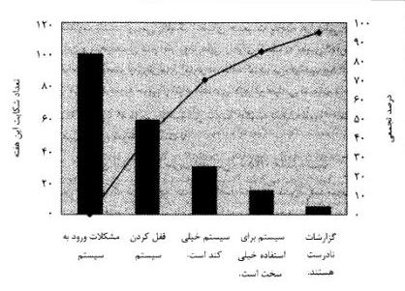
ابزارهای کنترل در مدیریت پروژه
تحلیل Pareto : شامل شناسایی عوامل کلیدی سهیم در بروز بیشترین مشکلات کیفی یک سیستم است. از آن به عنوان قانون 20-80 نیز یاد می کنند، به این معنا که 80 درصد مشکلات غالباً مربوط به 20 درصد عوامل است.نمودارهای پارتو هیستوگرام یا نمودارهای ستونی هستند که نشان دهنده توزیع فراوانی می باشند.
در شکل زیر نمونه ای از این نمودار در رابطه با سوابق شکایت از یک سیستم نشان داده شده است.

Slide 21
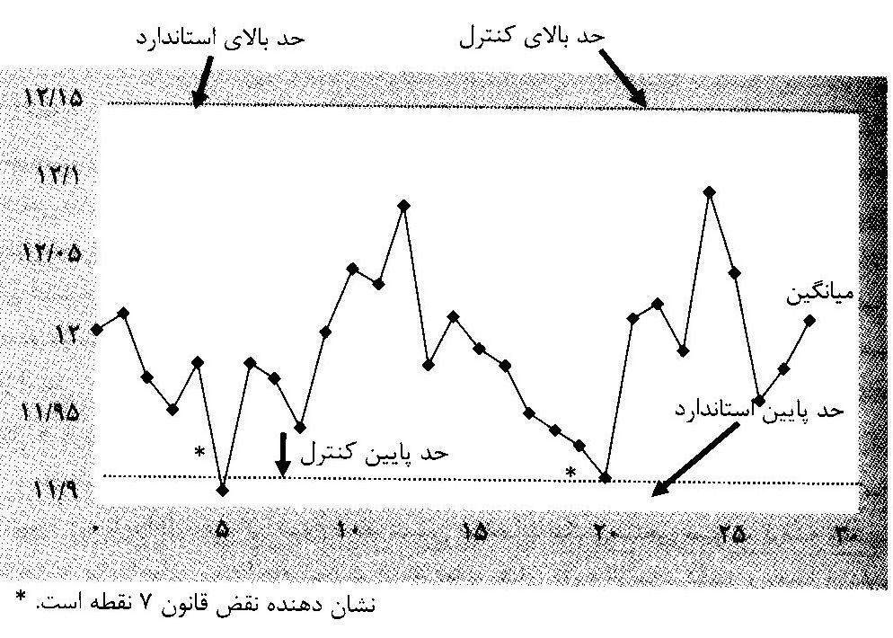
ادامه ابزارهای کنترل در مدیریت پروژه
نمودارهای کنترل کیفیت و قانون 7 نقطه: یک نمودار کنترل یک نمایش گرافیکی ساده از داده هایی است که نتایج یک فرآیند را در طی زمان نشان می دهد و کاربرد اصلی نمودارهای کنترل در پیشگیری از خرابی است نه در تشخیص خرابی. نمودارهای کنترل این امکان را برای شما فراهم می کند تا تعیین کنید فرآیند تحت کنترل یا خارج از کنترل است. در فرآیندهایی که تحت کنترل می باشند هرگونه پراکندگی در نتایج فرآیند به صورت اتفاقات تصادفی است و نیاز به اصلاح ندارد. در فرآیندهای خارج از کنترل باید عوامل بروز اتفاقات غیرتصادفی را شناسایی نموده و فرآیند را اصلاح کرد.در شکل زیر نمونه ای از نمودارهای کنترل نشان داده شده است.

Slide 22
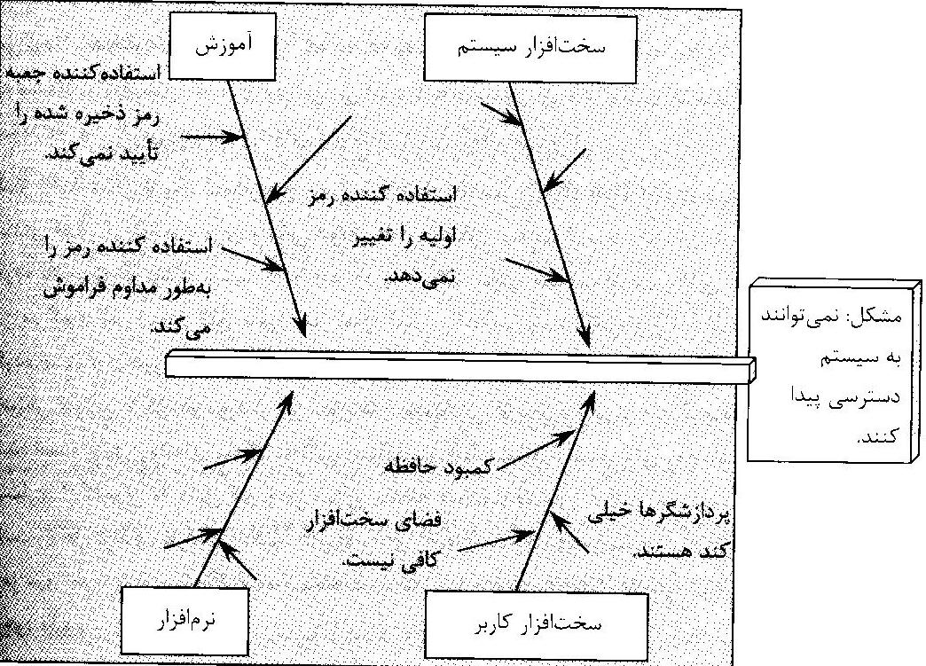
ادامه ابزارهای کنترل در مدیریت پروژه
ایشی کاوا Ishikawa و نمودار استخوان ماهی (نمودار علت و معلول) : مبتکر نمودار استخوان ماهی بوده است. نمودار استخوان ماهی یا نمودار ایشی کاوا به شناسایی عوامل ریشه ای مشکلات کیفی کمک می کند.

Slide 23
تعاریف
تعریف فعالیت : عبارت است از شناسایی فعالیت های ویژه ای که افراد تیم و ذینفعان پروژه باید آنها را به منظور کسب نتایج انجام دهند.
تعریف توالی فعالیت ها : شامل شناسایی و مستندسازی روابط بین فعالیت های پروژه می شود.
برآورد منابع فعالیت : شامل برآورد منابع (افراد، تجهیزات و مواد) است که تیم پروژه برای اجرای فعالیت ها به آن نیازمند است.
برآورد مدت زمان فعالیت : عبارت است از تعداد دوره های کاری مورد نیاز برای اتمام هر یک از فعالیت ها
ایجاد زمانبندی : شامل تحلیل توالی فعالیت ها، برآورد منابع و مدت زمان انجام هر یک از فعالیت ها است.
کنترل زمانبندی : عبارت است از کنترل و مدیریت تغییرات در زمانبندی پروژه. این فرآیند در هر مقطعی از پروژه قابلیت انجام دارد.

Slide 24
اجزای پروژه
فعالیت اصلی: فعالیت اصلی یا فعالیت سطح 3 به فعالیتی گفته می شود که در آن سطح فعالیت ها با یکدیگر رابطه داشته باشند. فعالیت اصلی طول عملیات مشخص و معین دارد و دارای منابع است. در این سطح برنامه زمانبندی پروژه تدوین می شود.
فعالیت خرد : این فعالیت از فعالیت های اصلی کوچکتر است و به صورت ترکیبی زیر مجموعه ای از فعالیت های اصلی است.
رویداد یا Milestone : رویداد همانگونه که از اسم آن مشخص است یک واقعه بوده و طول و منبع ندارد و تنها یک واقعه را بیان می کند.
پرچم یا Flag : یک نوع رویداد بوده که تاریخ شروع یا پایان یک فعالیت یا چند فعالیت را بیان می کند.

Slide 25
شناسايي فعاليتهاي پروژه
Identify Project Activites
برخي از دلايل نياز به تجزيه و تفكيك پروژه به اجزاي آن بشرح زير است:
1- اين‌امر راهكار اصولي برنامه‌ريزي، اجرا و كنترل يك پروژه در جهت نيل به اهداف آن است.
2- دقت بالاتري در برآوردهاي زمان، هزينه و منابع را بوجود مي‌آورند.
3- باعث تسهيل در واگذاري اختيارات و اعطاي مسنوليتها مي‌شود.
4- مبناي مناسبي براي كنترل و ارزيابي عملكرد مي‌گردد.
5- شناسايي فعاليتهايي كه اقلام تحويلي پروژه را تضمين مي‌كنند.

Slide 26
شناسايي فعاليتهاي پروژه
Identify Project Activities
ابزار مورد استفاده در برنامه‌ريزي پروژه، جهت شناسايي فعاليتها “ساختار شكست كار” نام دارد.
ساختار شكست كارWork Breakdown Structure (WBS)
WBS يك توصيف سلسله مراتبي از كارهايي است كه مي‌بايست انجام شوند تا اقلام قابل تحويل پروژه حاصل شده و پروژه به اتمام برسد.
Project
Level #1
Activity
Activity
…
Activity
Level #2
Activity
Activity
…
Activity
.
.
.
Activity
Level #m
Activity
Activity
…
Activity

Slide 27
ساختار شکست فعاليتها WBS
Work Break down Structure يا WBS در واقع يک ساختار سلسله مراتبي از فعاليتهاي پروژه است که براي برنامه ريزي و سازماندهي صحيح فعاليتهاي پروژه مورد استفاده قرار مي گيرد. براي نشان دادن جايگاه هر فعاليت در ساختار سلسله مراتبي از کدهايي با عنوان کد WBS استفاده مي شود. آخرین سطح WBS را بسته های کاری تشکیل می دهند.

Slide 28
شناسايي فعاليتهاي پروژه
Identify Project Activities
مراحل توسعه ساختار شكست كار
تعيين عناصر عمده پروژه
بلي
آيا تجزيه و شكست كار كافي است؟
خير
تجزيه عناصر پايين‌ترين سطح به يك سطح ديگر
آيا WBS‌در آزمونها موفق است؟
بلي
پايان
خير
بازنگري در WBS

Slide 29
شناسايي فعاليتهاي پروژه
Identify Project Activities
تعيين عناصر عمده پروژه
تجزيه پروژه به چند عنصر يا گروه (تعيين سطح اول WBS)
Phase Orientation Approach
مي‌تواند براساس مراحل چرخه حيات پروژه باشد.
Organization Orientation Approach
مي‌تواند برمبناي چارت سازماني پروژه باشد.
Geographical Approach
مي‌تواند برمبناي جغرافيا و مكان اجراي پروژه باشد.
Product Orientation Approach
مي‌تواند برمبناي محصول و اجزاي آن باشد.
Project Orientation Approach
مي‌تواند برمبناي زير پروژه‌ها باشد.

Slide 30
WBS: Work Breakdown Structure
L1
L2
L3

Slide 31
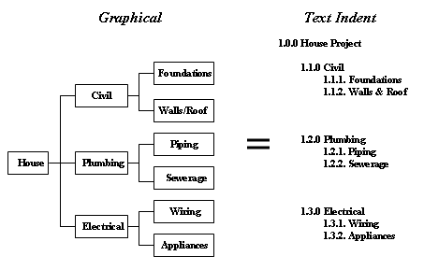
شناسايي فعاليتهاي پروژه
Identify Project Activities
كد گذاري WBS

Slide 32
تهیه WBS بر اساس مراحل اجرایی پروژه
پروژه لوله کشی گاز
خاکبرداری
لوله گذاری
خاکریزی و تسطیح
کندن اسفالت
حفر کانال
قراردادن لوله
جوشکاری
تست لوله
خاکریزی
آسفالتکاری
ماسه ریزی
تمیز کاری اتصال
اتصال دستگاه
زیر سازی
تراز کف
جوش اتصالها
آزمایش
آسفالت
خوابانیدن لوله ها
غلتک

Slide 33
تهیه WBS بر اساس فرآیند و مونتاژ نهایی محصول
ابتدا محصول اصلی در سطح 1 ، زیرقطعات محصول اصلی در سطح 2 و به همین صورت قطعات ریز می شود.
معمولا فعالیتهای پروژه های مونتاژ به این روش شناسایی می شوند.
پروژه طراحی خودرو
پرسکاری قطعات
طراحی موتور
طراحی بدنه
رنگ
مونتاژ
طراحی کاربراتور
طراحی واتر پمپ
طراحی سر سیلندر
طراحی سیلندر

Slide 34
تهیه WBS بر اساس واحدهای اجرایی پروژه
در برخی از سازمانها، واحد های اجرایی یا گروههای تخصصی ویژه ای برای اجرای پروژه دارند.مثل شرکت حفاری
حفر چاه و نصب پمپ
L1
L2
واحد حفاری
واحد ساختمان
واحد مکانیک
واحد برق
L3
نصب دستگاه حفاری
زیر سازی محل
نصب پمپ
کابل کشی
حفاری
فونداسیونپمپ
لوله گذاری درچاه
نصب تابلو

Slide 35
يك نمونه WBS
Work Breakdown Structure
پروژه توسعه شمالي خط يك مترو
نصب و راه‌اندازي تجهيزات
ساخت ابنيه
تامين تجهيزات
طراحي
امكانسنجي
هواكش‌ها
ايستگاهها
تونل
ايستگاه X2
...
ايستگاه N2
سازه
سفت‌كاري
تاسيسات مكانيكي و برقي
نازك‌كاري

Slide 36
يك نمونه WBS
Work Breakdown Structure
طرح جامع اتوماسيون شعب بانك الف
توسعه سيستم
(نرم افزار)ها
...
سيستم حسابداري
كدينگ سيستم
طراحي دستي سيستم
تصويب طرح
طراحي و بهبود سيستم
تحليل وضع موجود
شناخت وضع موجود
سيستم مشتري
آماده سازي سخت افزارشعب
نصب و راه‌اندازي نرم‌افزارها در شعب

Slide 37
يك نمونه WBS
Work Breakdown Structure
طرح گازسوز كردن خودروهاي عمومي
تبديل خودروها
تبديل كارخانه‌اي
محصولات سايپا
محصولات ايران‌خودرو
وانت پيكان
پژو
پيكان
سمند
تبديل نمونه
تبديل انبوه
تبديل كارگاهي
احداث 180 جايگاه CNG
آموزش، تبليغ و ترويج

Slide 38
برنامه ریزی پروژه در 6 فاز انجام می پذیرد:
تعيين روابط وابستگي
تعيين محدوده و فعاليتها
برنامه ريزي زمان
برنامه ريزي منابع
برنامه ريزي هزينه
برآورد زمان منابع و هزينه
پس از تهيه ساختار شكست كار بايد روابط وابستگي بين كارها و فعاليت ها مشخص شود.
تقدم و تاخر فعاليتهاي پروژه را مي توان به كمك نمودار گانت يا شبكه نشان داد.
نمودار گانت ابزاري براي نشان دادن وابستگي ها و شبكه ابزار قدرتمندي براي برنامه ريزي مي باشد.
Plan your work first…..then work your plan

